Slide 1














Инфраструктура поддержки бизнеса в Томской области
Региональная микрофинансовая организация
Центр инновационного развития
14 Центров поддержки предпринимательства Томской области
Гарантийный фонд Томской области
Фонд развития бизнеса
Департамент
по развитию инновационной и предпринимательской деятельности
Томской области
Центр поддержки экспорта
Томский региональный Инжиниринговый центр
Центр инноваций
социальной сферы
Союз
Торгово-промышленная палата Томской области
Ассоциация
инновационного развития
АПК Томской области

Slide 2


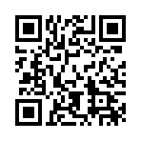
Грантовая поддержка
для социальных предпринимателей
и предпринимателей в возрасте до 25 лет
Сумма грантовой поддержки:
от 100 тыс.рублей до 500 тыс.рублей
Условия поддержки:
Софинансирование в размере не менее 25% от размера расходов, предусмотренных на реализацию проекта;
Средства можно направить на аренду и ремонт нежилого помещения, приобретение или аренду оборудования, выплаты по передаче прав на франшизу, оформление результатов интеллектуальной деятельности, приобретение сырья, расходных материалов, комплектующих и т.д.
Кому подходит:
Субъекты малого и среднего предпринимательства, включенные в реестр социальных предпринимателей (ст.24.1 Федерального закона от 24.07.2007 N 209-ФЗ);
Субъекты малого и среднего предпринимательства, созданные физическими лицами в возрасте до 25 лет
Дополнительные вопросы:
+7 (3822) 90-55-24
+7 (3822) 90-55-37

Slide 3
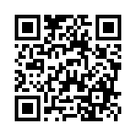
Субсидии для стартующего
бизнеса
Сумма субсидии:
до 500 тыс.рублей
Условия поддержки:
Софинансирование в размере не менее 20% от размера расходов, предусмотренных на реализацию проекта;
Сохранение бизнеса не менее 2-х лет с момента заключения соглашения о предоставлении субсидии;
Средства можно направить на приобретение оборудования, приобретение сырья, материалов, комплектующих, арендные платежи, расходы на продвижение продукции и т.д.
Кому подходит:
Субъекты малого и среднего предпринимательства;
Ведет предпринимательскую деятельность менее 2 лет на территории соответствующего муниципального образования;
Дополнительные вопросы:
+7 (3822) 90-55-26 (общая информация о поддержке)
+7 (3822) 52-51-05 (для предпринимателей, ведущих деятельность в МО «Город Томск»)

Slide 4
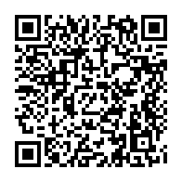
Имущественная поддержка
Виды имущественной поддержки:
Безвозмездное пользование;
Предоставление в аренду на льготных
условиях;
Передача во владение.
Кому подходит:
Субъекты малого и среднего предпринимательства, самозанятые граждане;
Подбор имущества:
1. На сайте Бизнес-навигатор МСП https://navigator.smbn.ru/
2. На портале Госуслуги https://www.gosuslugi.ru/
3. В Департамент по управлению государственной собственностью Томской области, тел. +7(3822) 732-700;
4. В Департамент управления муниципальной собственностью администрации Города Томска,
тел. +7(3822) 525-134 http://torgi.admin.tomsk.ru/;
Типы имущества:
Земельные участки;
Здания, строения, сооружения;
Нежилые помещения.

Slide 5
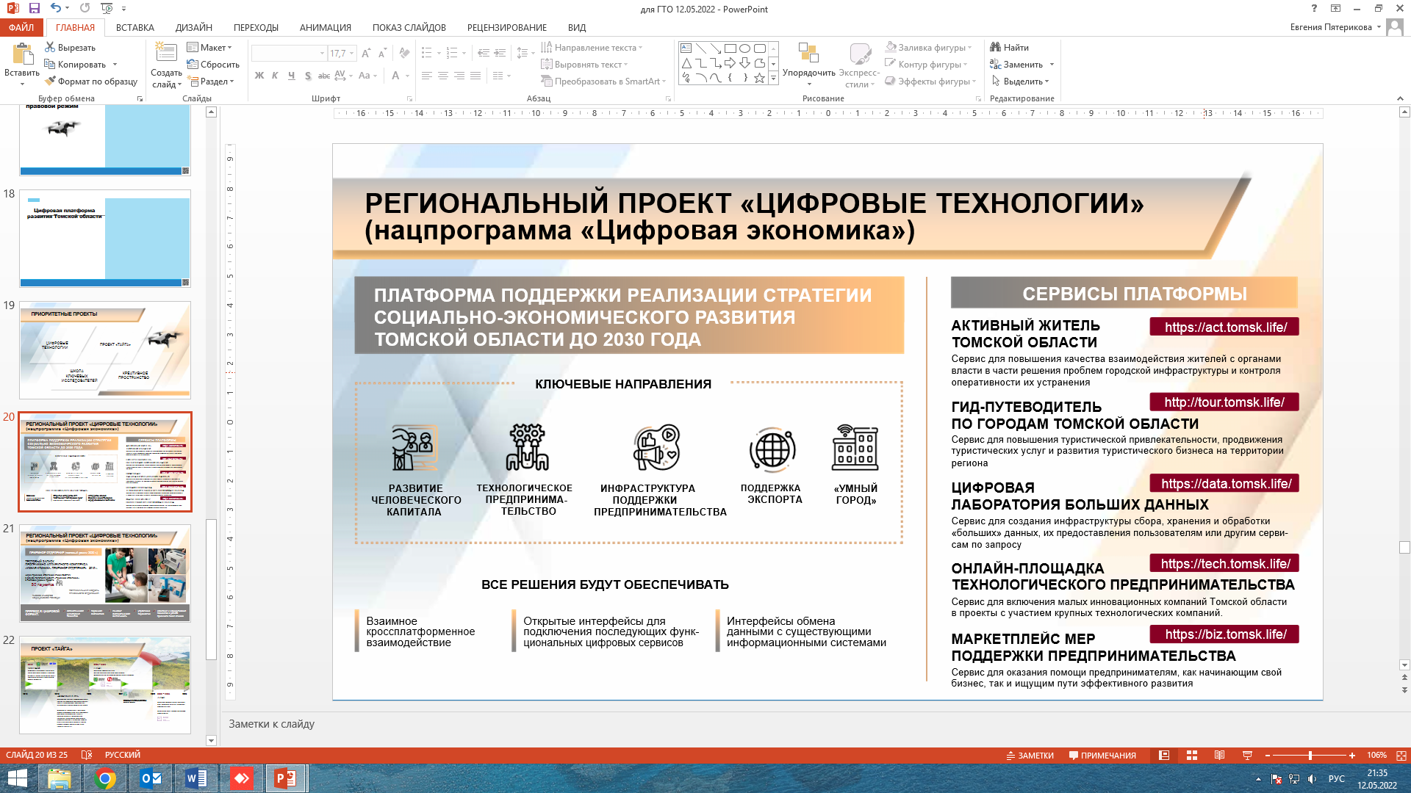


Цифровая платформа развития Томской области
Количество зарегистрированных пользователей – более 6 000 чел.
Количество просмотров – более 650 тыс.
Количество уникальных предпринимателей получивших государственную
поддержки через сервис «Маркетплейс мер поддержки» - более 600 чел.
Notes:
5

